Slide 1
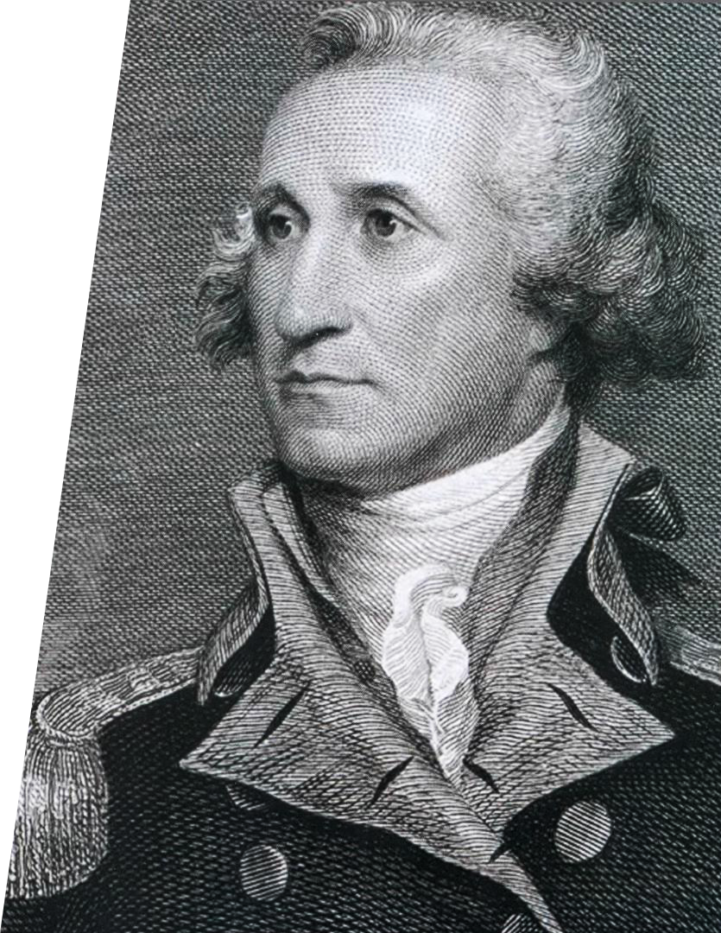
Механическая работа. Мощность (практика)
Джордж Вашингтон

Slide 2
Задача 1. Тело движется вдоль оси Оx под действием силы 2 Н, направленной вдоль этой оси. На рисунке приведен график зависимости проекции скорости тела на эту ось от времени. Какую мощность развивает эта сила в момент времени 4 с?
$$F=2 Н$$
$$N= ?$$
$$t=4 с$$
ДАНО
РЕШЕНИЕ
$$υ_{x},$$
$$м/с$$
$$F=2 Н$$
Мгновенная мощность:
$$N=Fυ.$$
$$t=4 с$$
$$N= ?$$
Из графика находим, что при
6
$t=4 с$,
$$υ_{x}=6 \frac{м}{с}.$$
4
$$N=2 Н ∙6 \frac{м}{с}$$
2
Тогда
$$=12 Вт.$$
ОТВЕТ: N = 12 Вт.
0
1
2
3
4
$$t,с$$

Slide 3
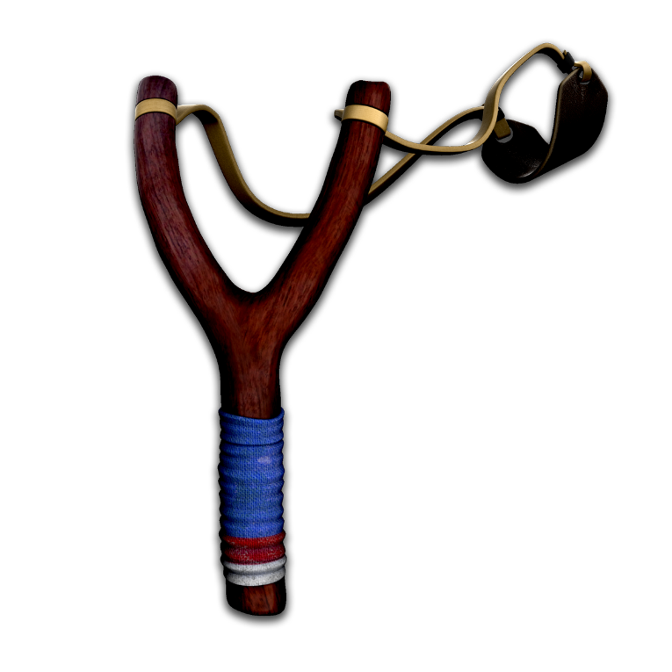
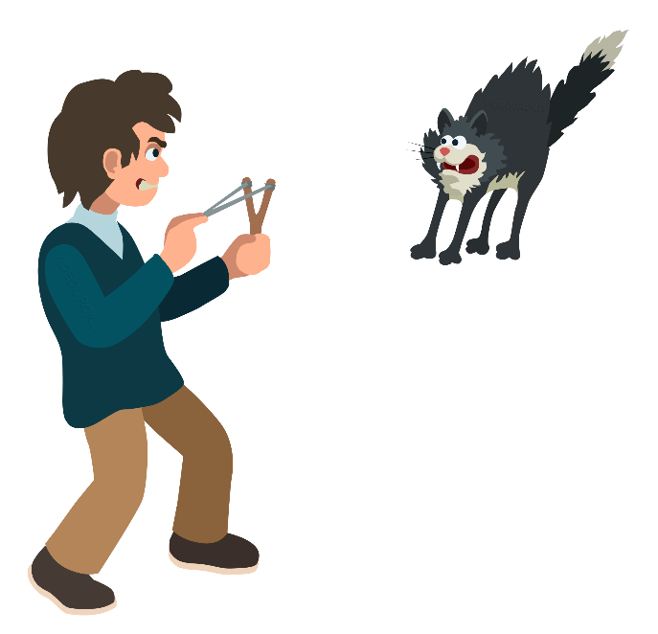
Задача 2. Мальчик, стреляя из рогатки, натянул ее так, что длина резиновых шнуров стала на 0,1 м больше. Какая работа при этом совершена, если коэффициент упругости резинового шнура 9,8 ∙ 10² Н/м?
$$∆x=0,1 м$$
$$A= ?$$
$$k=9,8∙{10}^{2} \frac{Н}{м}$$
ДАНО
РЕШЕНИЕ
$$∆x=0,1 м$$
Закон Гука:
$$F_{упр}=kx.$$
$$k=9,8∙{10}^{2} \frac{Н}{м}$$
$$A_{упр}=−\frac{k_{0}{\left(∆x\right)}^{2}}{2}.$$
Работа силы упругости:
$$A= ?$$
Равнодействующая сил упругости шнуров:
$$F_{упр0}=F_{упр1}+F_{упр2}$$
$$⟹k_{0}x=k_{1}x+k_{2}x.$$
Тогда
$$F_{упр0}=k_{0}x,$$
$$F_{упр1}=k_{1}x,$$
$$F_{упр2}=k_{2}x.$$
Общий коэффициент упругости шнуров:
$$k_{0}=k_{1}+k_{2}$$
$$=2k.$$

Slide 4
Задача 2. Мальчик, стреляя из рогатки, натянул ее так, что длина резиновых шнуров стала на 0,1 м больше. Какая работа при этом совершена, если коэффициент упругости резинового шнура 9,8 ∙ 10² Н/м?
ДАНО
РЕШЕНИЕ
$$∆x=0,1 м$$
$$A_{упр}=−\frac{k_{0}{\left(∆x\right)}^{2}}{2}.$$
Закон Гука:
$$F_{упр}=kx.$$
Работа силы упругости:
$$k=9,8∙{10}^{2} \frac{Н}{м}$$
$$A_{упр}=−\frac{k_{0}{\left(∆x\right)}^{2}}{2}.$$
Общий коэффициент упругости шнуров:
Работа силы упругости:
$$k_{0}=k_{1}+k_{2}$$
$$=2k.$$
$$A= ?$$
Равнодействующая сил упругости шнуров:
$$A_{упр}=−\frac{2k{\left(∆x\right)}^{2}}{2}=−k{\left(∆x\right)}^{2}.$$
Тогда
$$F_{упр0}=F_{упр1}+F_{упр2}$$
$$⟹k_{0}x=k_{1}x+k_{2}x.$$
Работа мальчика:
$$A=−A_{упр}=k{\left(∆x\right)}^{2}.$$
Тогда
$$F_{упр0}=k_{0}x,$$
$$F_{упр1}=k_{1}x,$$
$$F_{упр2}=k_{2}x.$$
$$A=9,8∙{10}^{2} \frac{Н}{м}∙{\left(0,1 м\right)}^{2}$$
Общий коэффициент упругости шнуров:
$$=9,8 Дж.$$
$$k_{0}=k_{1}+k_{2}$$
$$=2k.$$
ОТВЕТ: А = 9,8 Дж.

Slide 5
$$s=2∙{10}^{3} м$$
$$υ_{1}=15 \frac{м}{с}$$
Задача 3. На горизонтальном участке пути длиной 2 км скорость поезда увеличилась с 54 км/ч до 72 км/ч. Определите работу тепловоза на этом участке, если масса поезда 800 т, а коэффициент сопротивления движению равен 0,007.
$$υ_{2}=20 \frac{м}{с}$$
$$A= ?$$
$$m=8∙{10}^{5} кг$$
$$μ=0,007$$
ДАНО
РЕШЕНИЕ
$$s=2∙{10}^{3} м$$
Механическая работа:
$$A=F_{т}s\cos{α}$$
$$=F_{т}s.$$
$$υ_{1}=15 \frac{м}{с}$$
$$m\vec{a}={\vec{F}}_{т}+{\vec{F}}_{тр}+\vec{N}+m\vec{g}.$$
Второй закон Ньютона:
$$υ_{2}=20 \frac{м}{с}$$
В проекциях на ось Ох:
$$ma=F_{т}−F_{тр}$$
$$=F_{т}−μmg.$$
В проекциях на ось Оу:
$$0=N−mg$$
$$⟹N=mg.$$
$$y$$
$$m=8∙{10}^{5} кг$$
$$\vec{a}$$
$$\vec{N}$$
Сила трения:
$$F_{тр}=μN$$
$$=μmg.$$
$$μ=0,007$$
$${\vec{F}}_{тр}$$
$${\vec{F}}_{т}$$
$$x$$
$$A= ?$$
Сила тяги тепловоза:
$$F_{т}=m\left(a+μg\right)$$
$$a=\frac{υ_{2}^{2}−υ_{1}^{2}}{2s}.$$
Ускорение:
$$m\vec{g}$$

Slide 6
Задача 3. На горизонтальном участке пути длиной 2 км скорость поезда увеличилась с 54 км/ч до 72 км/ч. Определите работу тепловоза на этом участке, если масса поезда 800 т, а коэффициент сопротивления движению равен 0,007.
ДАНО
РЕШЕНИЕ
$$s=2∙{10}^{3} м$$
Механическая работа:
$$A=F_{т}s\cos{α}$$
$$=F_{т}s.$$
$$υ_{1}=15 \frac{м}{с}$$
$$m\vec{a}={\vec{F}}_{т}+{\vec{F}}_{тр}+\vec{N}+m\vec{g}.$$
Второй закон Ньютона:
$$=m\left(\frac{υ_{2}^{2}−υ_{1}^{2}}{2s}+μg\right).$$
Сила тяги тепловоза:
$$F_{т}=m\left(a+μg\right)$$
$$υ_{2}=20 \frac{м}{с}$$
В проекциях на ось Ох:
$$ma=F_{т}−F_{тр}$$
$$=F_{т}−μmg.$$
В проекциях на ось Оу:
$$0=N−mg$$
$$⟹N=mg.$$
$$m=8∙{10}^{5} кг$$
$$a=\frac{υ_{2}^{2}−υ_{1}^{2}}{2s}.$$
$$y$$
Ускорение:
$$\vec{N}$$
$$\vec{a}$$
Сила трения:
$$F_{тр}=μN$$
$$=μmg.$$
$$μ=0,007$$
$${\vec{F}}_{тр}$$
$${\vec{F}}_{т}$$
$$x$$
Сила тяги тепловоза:
$$F_{т}=m\left(a+μg\right)$$
$$A= ?$$
$$A=ms\left(\frac{υ_{2}^{2}−υ_{1}^{2}}{2s}+μg\right).$$
Тогда
$$a=\frac{υ_{2}^{2}−υ_{1}^{2}}{2s}.$$
Ускорение:
$$m\vec{g}$$

Slide 7
Задача 3. На горизонтальном участке пути длиной 2 км скорость поезда увеличилась с 54 км/ч до 72 км/ч. Определите работу тепловоза на этом участке, если масса поезда 800 т, а коэффициент сопротивления движению равен 0,007.
ДАНО
РЕШЕНИЕ
$$s=2∙{10}^{3} м$$
Механическая работа:
$$A=F_{т}s\cos{α}$$
$$=F_{т}s.$$
$$A=ms\left(\frac{υ_{2}^{2}−υ_{1}^{2}}{2s}+μg\right).$$
Механическая работа:
$$υ_{1}=15 \frac{м}{с}$$
$$=m\left(\frac{υ_{2}^{2}−υ_{1}^{2}}{2s}+μg\right).$$
Сила тяги тепловоза:
$$F_{т}=m\left(a+μg\right)$$
$$A≈8∙{10}^{5} кг∙2∙{10}^{3} м∙\left(\frac{{\left(20 \frac{м}{с}\right)}^{2}−{\left(15 \frac{м}{с}\right)}^{2}}{2∙2∙{10}^{3} м}+0,007∙10 \frac{м}{с^{2}}\right)$$
$$υ_{2}=20 \frac{м}{с}$$
$$=$$
$$m=8∙{10}^{5} кг$$
$$a=\frac{υ_{2}^{2}−υ_{1}^{2}}{2s}.$$
$$y$$
Ускорение:
$$\vec{a}$$
$$=16∙{10}^{8} кг∙м∙\left(43,75∙{10}^{−3}\frac{м}{с^{2}}+0,07 \frac{м}{с^{2}}\right)$$
$$\vec{N}$$
$$=$$
$$μ=0,007$$
$${\vec{F}}_{тр}$$
$${\vec{F}}_{т}$$
$$x$$
$$A=ms\left(\frac{υ_{2}^{2}−υ_{1}^{2}}{2s}+μg\right).$$
$$A= ?$$
$$=16∙{10}^{8} кг∙м∙113,75∙{10}^{−3} \frac{м}{с^{2}}$$
$$=1,82∙{10}^{8} Дж.$$
Тогда
ОТВЕТ: А = 182 МДж.
$$m\vec{g}$$

Slide 8
$$m=10 кг$$
Задача 4. Груз массой 10 кг поднимают равномерно по наклонной плоскости с углом наклона 45^{о}. Определите КПД наклонной плоскости, если коэффициент трения тела о плоскость 0,2.
$$α=45°$$
$$η= ?$$
$$μ=0,2$$
ДАНО
РЕШЕНИЕ
$$m=10 кг$$
$$η=\frac{A_{п}}{A_{3}}.$$
Коэффициент полезного действия:
$$α=45°$$
$$μ=0,2$$
Полезная работа:
$$A_{п}=mgh$$
$$=mgs\sin{α}.$$
$$x$$
$$y$$
$$\vec{N}$$
$$\vec{F}$$
$$η= ?$$
Затраченная работа:
$$A_{з}=Fs\cos{0°}=Fs.$$
s
II з-н Ньютона:
$$\vec{0}=\vec{F}+\vec{N}+{\vec{F}}_{тр}+m\vec{g}.$$
$$mg_{x}$$
$${\vec{F}}_{тр}$$
$$α$$
$$mg_{y}$$
h
$$F$$
$$− mg\sin{α}.$$
$$α$$
$$Ox:$$
$$0=$$
$$− F_{тр}$$
$$α$$
$$m\vec{g}$$
$$Oy:$$
$$− mg\cos{α}$$
$$N$$
$$0=$$
$$⟹N=mg\cos{α}.$$
Сила трения:
$$F_{тр}=μN$$
$$=μmg\cos{α}.$$

Slide 9
Задача 4. Груз массой 10 кг поднимают равномерно по наклонной плоскости с углом наклона 45^{о}. Определите КПД наклонной плоскости, если коэффициент трения тела о плоскость 0,2.
ДАНО
РЕШЕНИЕ
$$m=10 кг$$
$$η=\frac{A_{п}}{A_{3}}.$$
Коэффициент полезного действия:
$$α=45°$$
$$μ=0,2$$
Полезная работа:
$$A_{п}$$
$$=mgh$$
$$=mgs\sin{α}.$$
$$x$$
Полезная работа:
$$A_{п}=mgs\sin{α}.$$
$$y$$
$$\vec{N}$$
$$\vec{F}$$
$$η= ?$$
Затраченная работа:
$$A_{з}$$
$$=Fs\cos{0°}$$
$$=Fs.$$
Затраченная работа:
$$A_{з}=Fs$$
$$=mgs\left(μ\cos{α}+ \sin{α}\right).$$
s
II з-н Ньютона:
$$\vec{0}=\vec{F}+\vec{N}+{\vec{F}}_{тр}+m\vec{g}.$$
$$mg_{x}$$
$$F$$
$$− mg\sin{α}.$$
$${\vec{F}}_{тр}$$
h
$$Ox:$$
$$0=$$
$$− F_{тр}$$
$$α$$
$$α$$
$$mg_{y}$$
$$F$$
$$− mg\sin{α}.$$
$$Ox:$$
$$0=$$
$$− F_{тр}$$
Сила трения:
$$F_{тр}=μmg\cos{α}.$$
$$α$$
$$m\vec{g}$$
$$Oy:$$
$$− mg\cos{α}$$
$$N$$
$$0=$$
$$⟹N=mg\cos{α}.$$
Сила трения:
$$=μN$$
$$=μmg\cos{α}.$$
$$F=μmg\cos{α}+ mg\sin{α}$$
Тогда
$$F_{тр}$$
$$=mg\left(μ\cos{α}+ \sin{α}\right).$$

Slide 10
Задача 4. Груз массой 10 кг поднимают равномерно по наклонной плоскости с углом наклона 45^{о}. Определите КПД наклонной плоскости, если коэффициент трения тела о плоскость 0,2.
ДАНО
РЕШЕНИЕ
$$m=10 кг$$
$$η=\frac{A_{п}}{A_{3}}.$$
Коэффициент полезного действия:
$$α=45°$$
$$μ=0,2$$
Полезная работа:
$$A_{п}=mgs\sin{α}.$$
$$x$$
Полезная работа:
$$A_{п}=mgs\sin{α}.$$
$$y$$
$$A_{з}=mgs\left(μ\cos{α}+ \sin{α}\right).$$
$$\vec{N}$$
$$\vec{F}$$
$$η= ?$$
Затраченная работа:
Затраченная работа:
$$A_{з}$$
$$=Fs$$
$$=mgs\left(μ\cos{α}+ \sin{α}\right).$$
s
$$η=\frac{mgs\sin{α}}{mgs\left(μ\cos{α}+ \sin{α}\right)}$$
$$=\frac{1}{1+μ\operatorname{ctg}{α}}.$$
$$mg_{x}$$
Следовательно
$$F$$
$$− mg\sin{α}.$$
$${\vec{F}}_{тр}$$
h
$$Ox:$$
$$0=$$
$$− F_{тр}$$
$$α$$
$$α$$
$$mg_{y}$$
$$η=\frac{1}{1+0,2ctg{45°}}$$
$$m\vec{g}$$
Сила трения:
$$≈0,83$$
$$=83\%.$$
$$F_{тр}=μmg\cos{α}.$$
$$α$$
ОТВЕТ: η = 83%.
Тогда
$$F=μmg\cos{α}+ mg\sin{α}$$
$$=mg\left(μ\cos{α}+ \sin{α}\right).$$

Slide 11
Трудись, чтобы в твоей душе не умерли те крошечные искры небесного огня, что зовутся совестью.
Джордж Вашингтон

